Slide 1
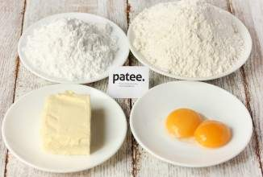
Основное сырье
Сахар или сахарная пудра
Мука
Маргарин, сливочное масло
Яйца

Slide 2
Для разрыхления теста используют химические разрыхлители:
углекислый аммоний
пищевая сода

Slide 3
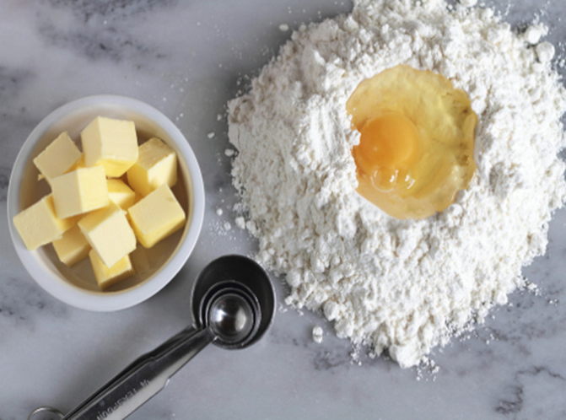
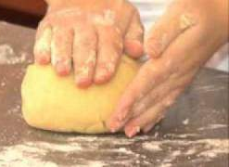
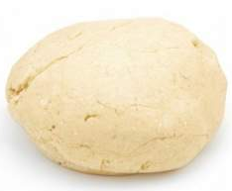
Технология приготовления теста
При изготовлении теста ручным способом на стол насыпают горку муки, делают в ней воронку, в которую кладут масло, предварительно растертое с сахаром до исчезновения кристаллов сахара, добавляют яйца, в которых растворяют соду питьевую, аммоний углекислый, соль, эссенцию, и замешивают тесто до однородного состояния, начиная с основания горки.

Slide 4
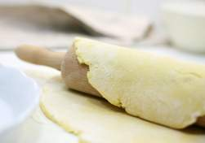
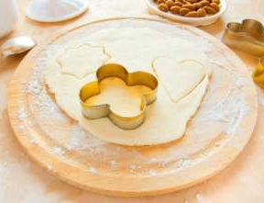
Формовка теста
раскатывают пласт толщиной 6—7 мм, формуют, пользуясь дисковыми резцами и металлическими выемками.

Slide 5
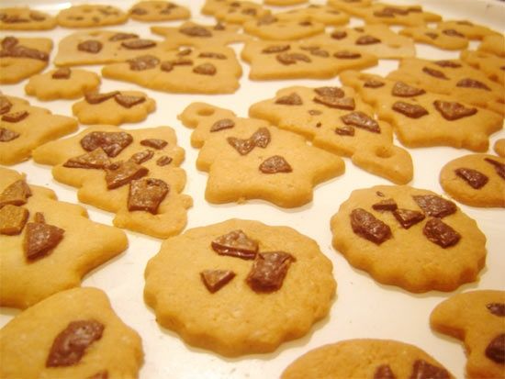
Выпечка теста
Выпекают при температуре 260-270˚С 10-12 мин
.

Slide 6
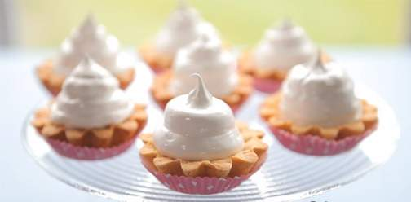
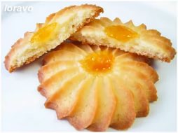
Требования к качеству
полуфабрикат светло-коричневого цвета с золотистым оттенком, рассыпчатый, сухой. Влажность 5,5%.
Изделия правильной формы, края ровные; при надавливании крошатся.

Slide 7
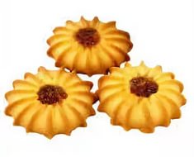
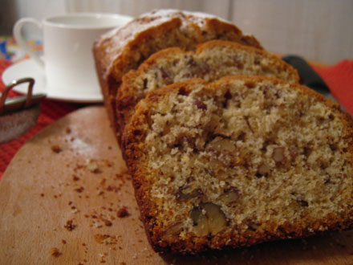
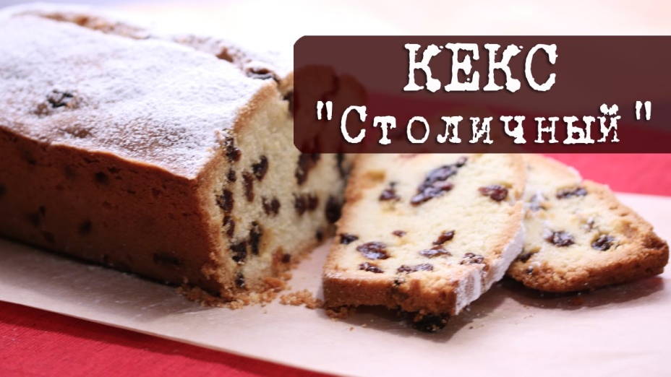
Виды изделий
Печенье «Ромашка» | Печенье «Листики»
Кекс ореховый

